Slide 1
Пензенская Аграрная компания
Официальный представитель АО «Петербургский тракторный завод» на территории Пензенской области»
Осуществляет деятельность с 2011 года

Slide 2
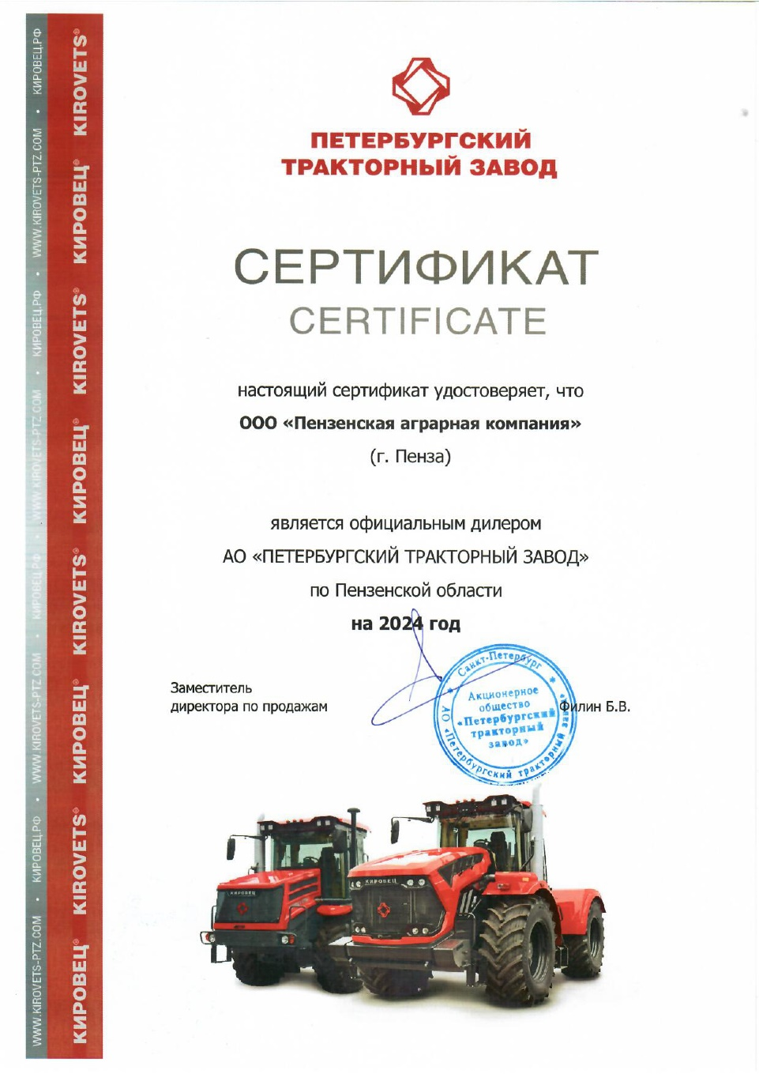
СЕРТИФИКАТ ДИЛЕРА
ООО «ПАК» – официальный дилерский и сервисный центр АО «Петербургский тракторный завод».
ООО «ПАК» – мультибрендовая компания. 80% в портфеле дилера принадлежит торговой марке КИРОВЕЦ.

Slide 3
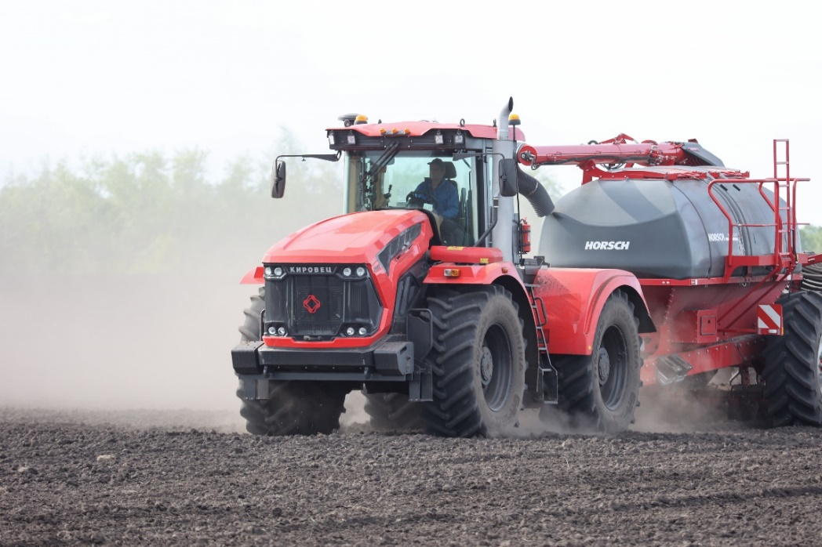
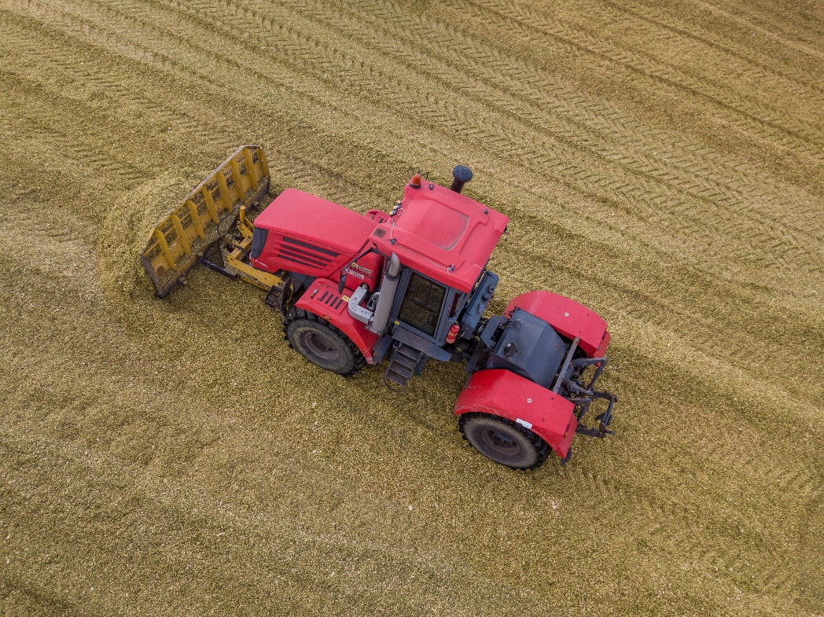
По итогам 2023 года ООО «ПАК» пополнило парк сельхозпредприятий Пензенской области на 50 единиц тракторов КИРОВЕЦ серий К-5 и К-7М.
Техника отлично себя зарекомендовала на сезонных полевых работах, а также на работах в животноводческих хозяйствах.
Наши специалисты отдела продаж помогут подобрать технику для любого клиента, начиная от небольшого фермерского хозяйства, заканчивая крупным агрохолдингом.

Slide 4
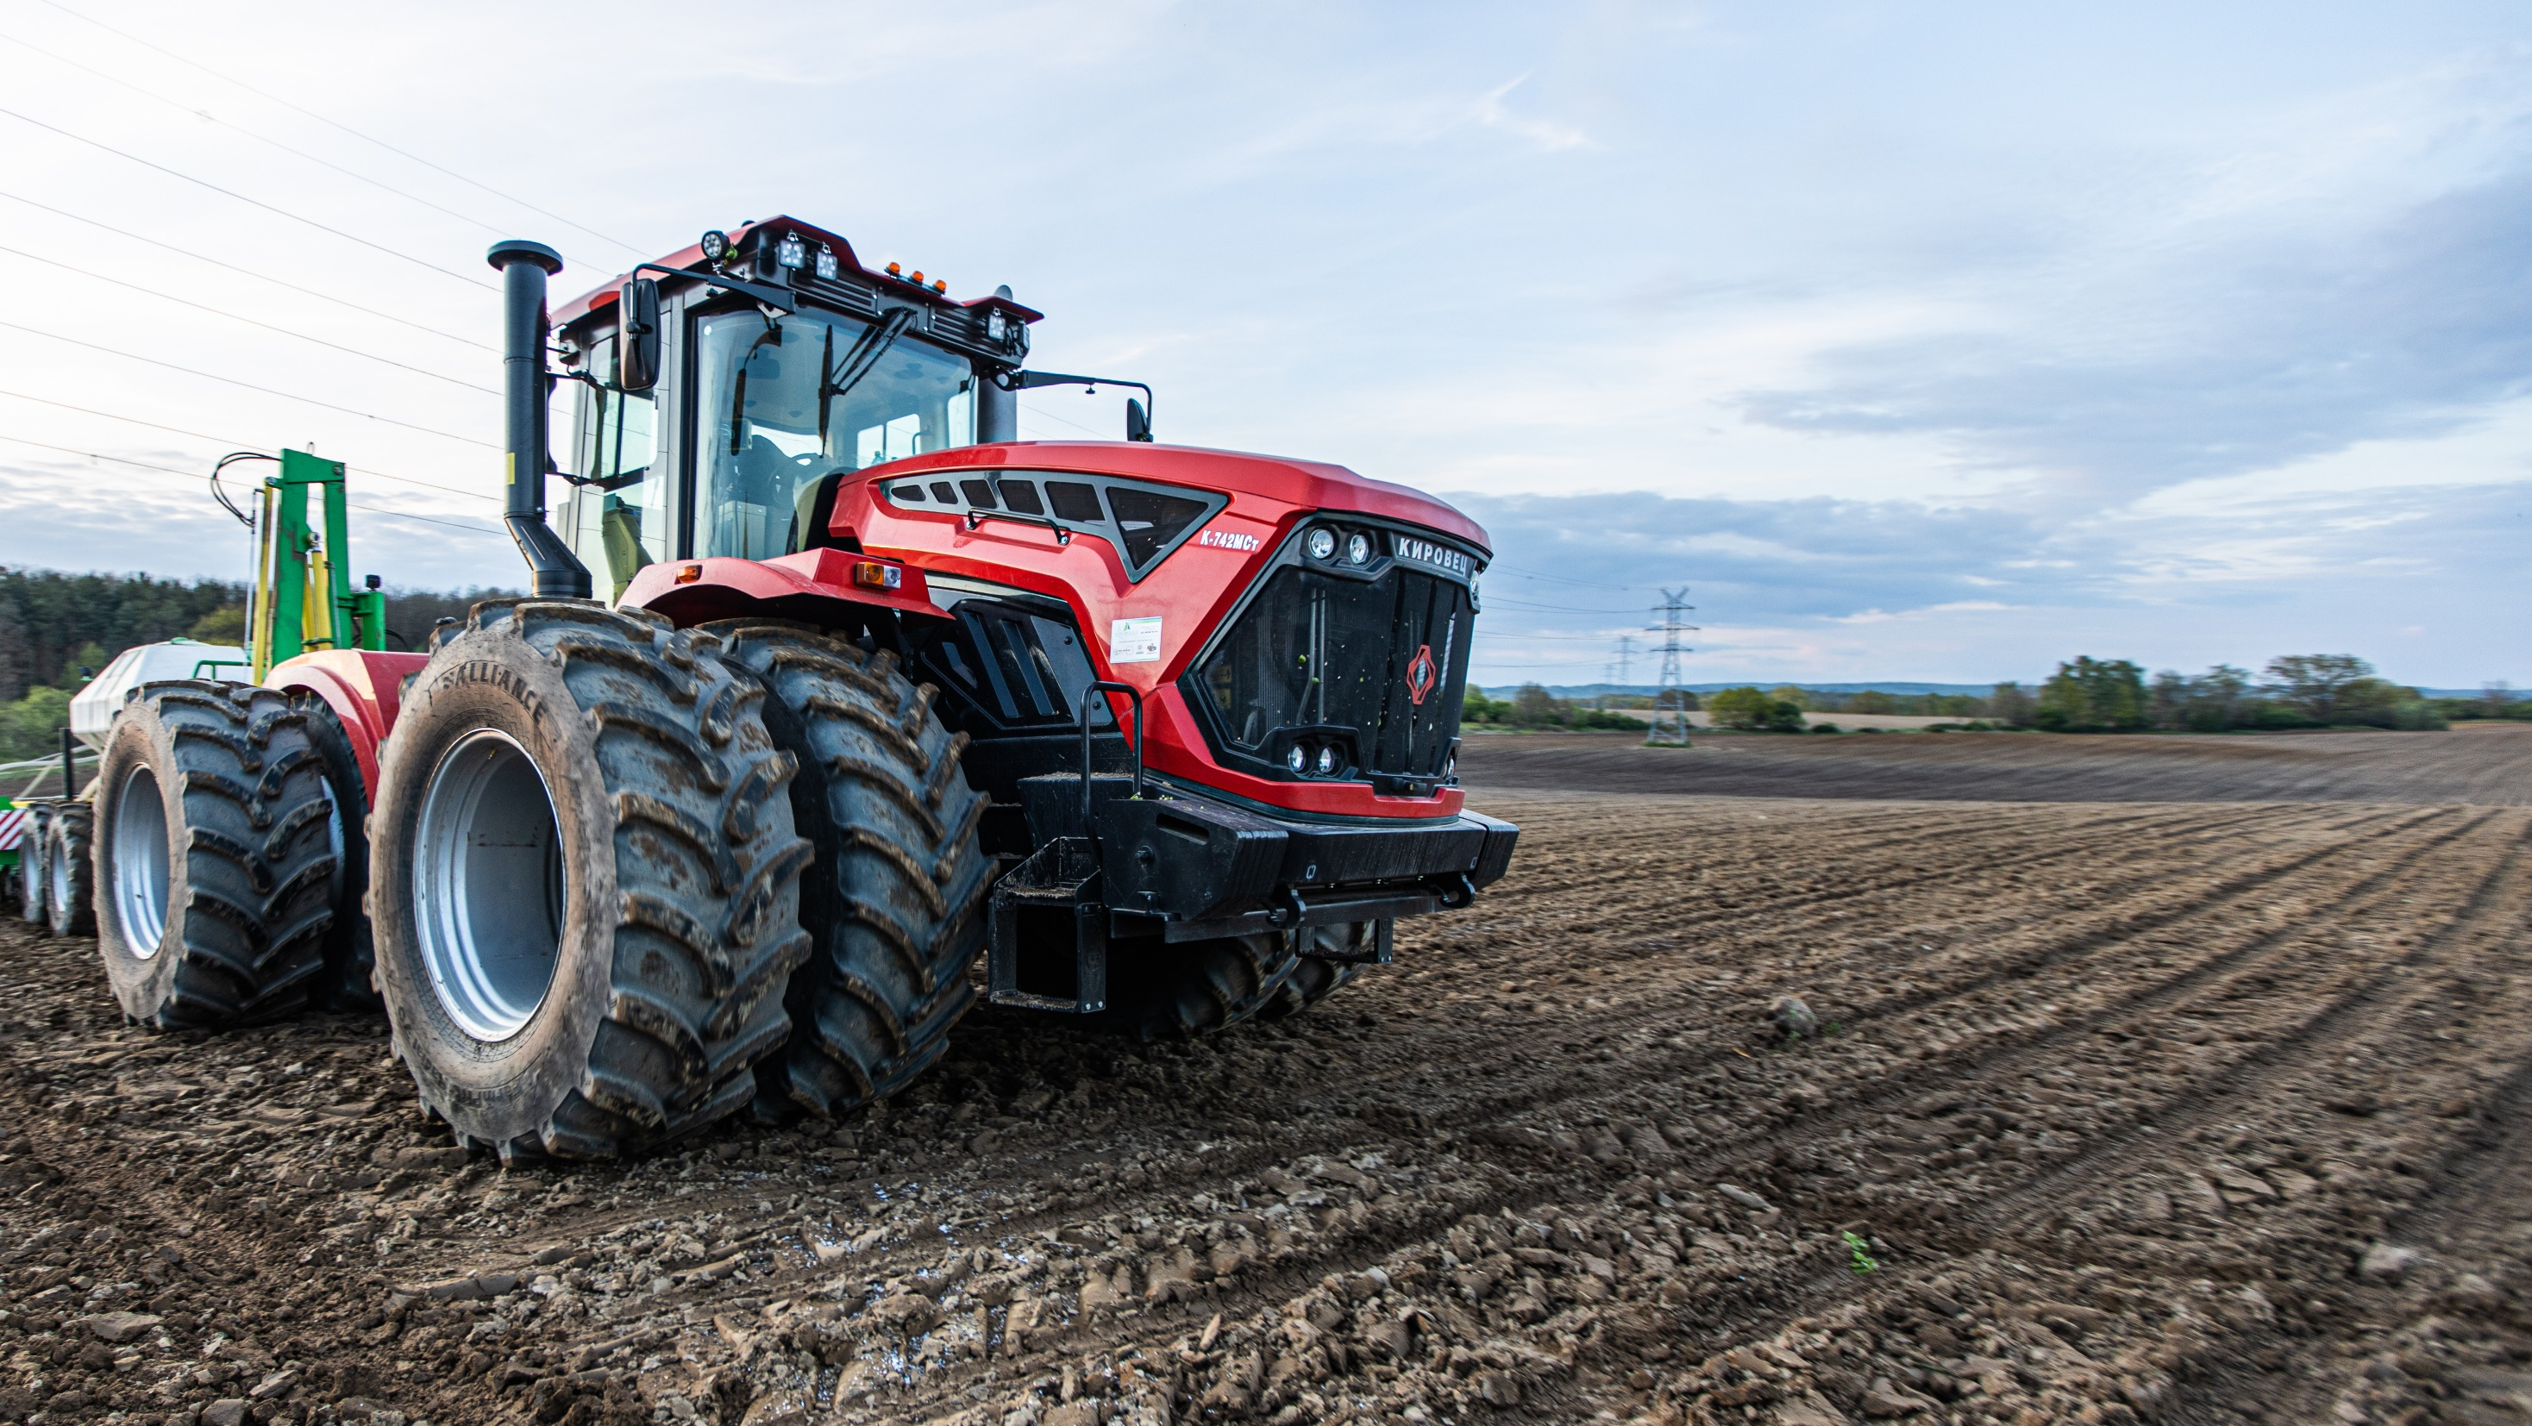
За более 10 лет работы клиент «ПАК» - каждое второе сельхозпредприятие:
ГК «Дамате» - крупнейший производитель индейки в России
«Русмолко» - входит в 3-ку крупнейших производителей молока в России
ПАО «Группа Черкизово» - занимает лидирующие позиции на рынках куриного мяса, свинины, индейки и колбасных изделий
ГК «РостАгро» - входит в ТОП-20 крупнейших землевладельцев России по версии BEFL
ООО «АП «Восток Агро» - реализует проект по развитию молочного животноводства и растениеводства
малый и средний агробизнес

Slide 5
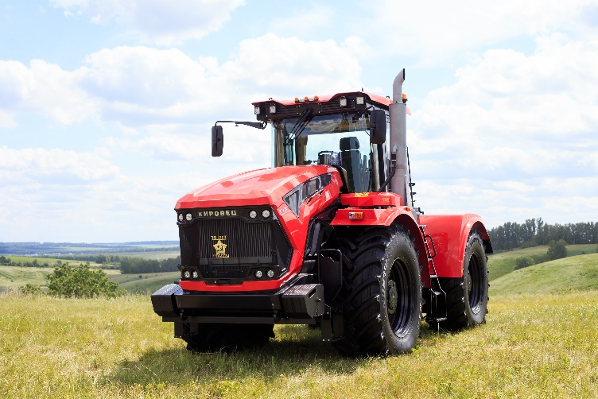
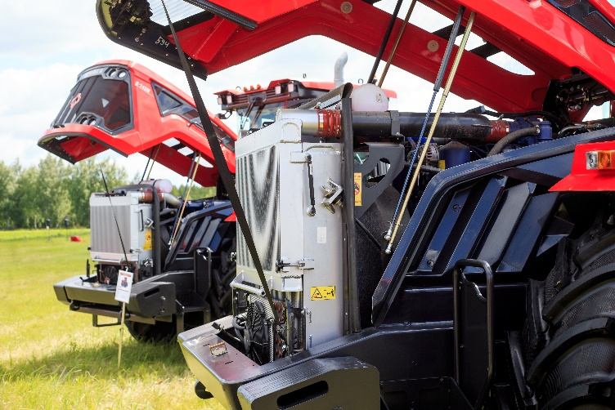
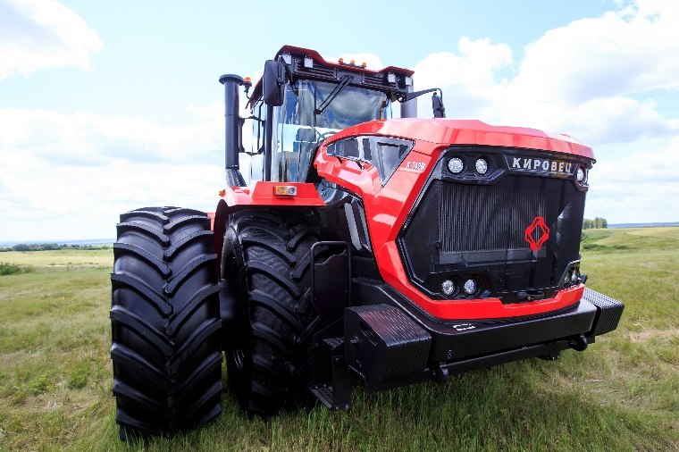
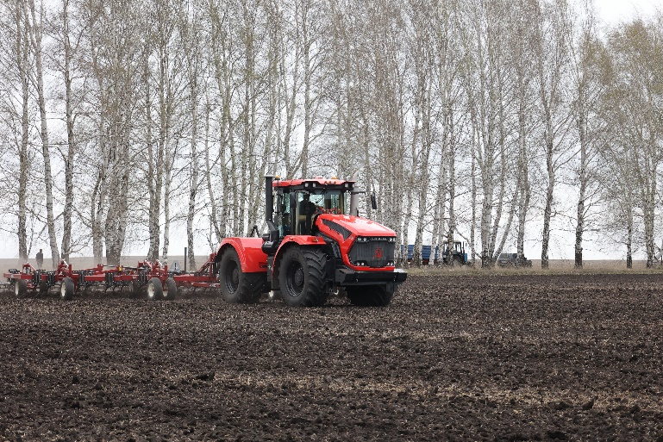
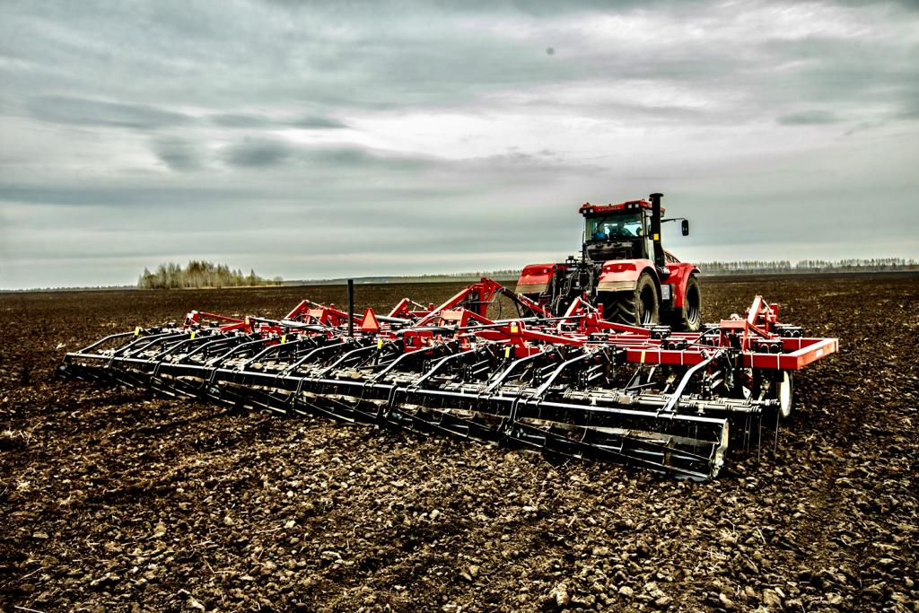
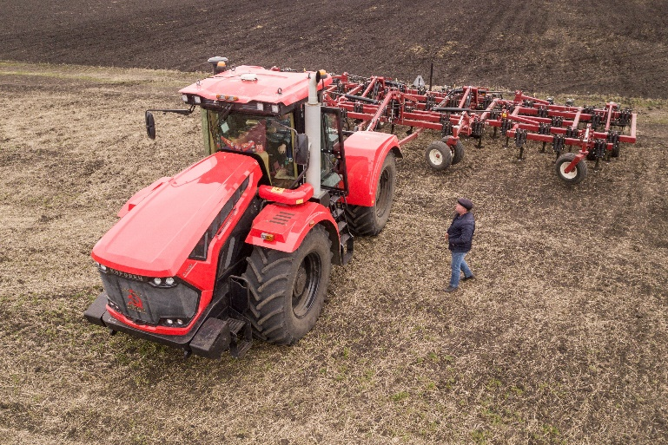
Современные модели КИРОВЕЦ в парке предприятий – залог успешного бизнеса

Slide 6
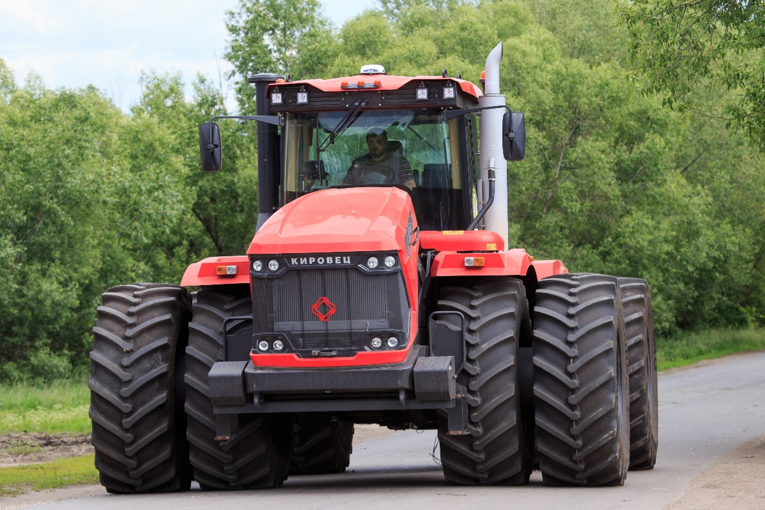
Современные модели КИРОВЕЦ в парке предприятий – залог успешного бизнеса
В линейке К-7М с двигателями Weichai (комплектация ПРЕМИУМ) две модели сельскохозяйственных тракторов общего назначения мощностью от 430 и 460 л.с.
Тракторы с двигателем 460 л.с. (модель К-746М) для реализации полной тяговой мощности рекомендуется эксплуатировать в комплектации со сдвоенными колесами и максимальным балластированием.
Тракторы оснащаются гидросистемой рабочего оборудования с аксиально-поршневым насосом максимальной производительностью 180 и 270 л/мин, гидравлическими распределителями с электроуправлением и секцией EHR. В базовую комплектацию всех тракторов входит трехточечное навесное устройство категории IV N по ISO с системой быстрой сцепки, гидрофицированный крюк и тяговый брус.
Каждый трактор КИРОВЕЦ оснащается штатной системой удаленного контроля параметров КИРОВЕЦ-АГРОМОНИТОР. В режиме он-лайн можно отследить местоположение трактора, его текущую скорость, расход топлива, основные рабочие параметры и аварийные сигналы.

Slide 7
Современные модели КИРОВЕЦ в парке предприятий – залог успешного бизнеса
Основные преимущества трактора Кировец К-7М в комплектации ПРЕМИУМ:
увеличенная мощность и тяговые возможности
новые экономичные турбодизели Weichai
автоматическая трансмиссия
современная эргономика рабочего места водителя
комплектация импортными шинами с повышенной несущей способностью (для К-746М)
стандартная гидросистема 180 л/мин или МЕГАПОТОК 270 л/мин
КСК в базовой комплектации (для модели К-746М)

Slide 8
Современные модели КИРОВЕЦ в парке предприятий – залог успешного бизнеса
Модель трактора КИРОВЕЦ | Мощность, л.с. | Модификация | Цена, руб.
К-730М Стандарт 1 | 300 | Колесный сельскохозяйственный трактор марка "Кировец" тип К-7М вариант К-730М Стандарт 1 в комплектации: Двигатель ТМЗ 8481.10-11: 300 л.с.,1900 об/мин,1280 Н•м. Коробка передач, 16/8, четырехрежимная, с автоматическим силовым переключением передач внутри режима. Ведущие мосты с самоблокирующимися дифференциалами «ноу-спин», передний мост подрессорен. Шины 710/70 R38. Заднее навесное устройство кат. IV по ISO с ТСУ-1-Ж (брус тяговый) и ТСУ-3-К (крюк). Гидросистема рабочего оборудования 180 л/мин. Оборудование и сервис онлайн-мониторинга работы трактора. Комбинированная тормозная система. / КП30426А | 13 901 400
К-735М Стандарт 1 | 350 | Колесный сельскохозяйственный трактор марка "Кировец" тип К-7М вариант К-735М Стандарт 1 в комплектации: Двигатель ТМЗ-8481.10: 350 л.с.,1900 об/мин,1570 Н•м. Коробка передач, 16/8, четырехрежимная, с автоматическим силовым переключением передач внутри режима. Ведущие мосты с самоблокирующимися дифференциалами «ноу-спин», передний мост подрессорен. Шины 710/70 R38. Заднее навесное устройство кат. IV по ISO с ТСУ-1-Ж (брус тяговый) и ТСУ-3-К (крюк). Гидросистема рабочего оборудования 180 л/мин. Оборудование и сервис онлайн-мониторинга работы трактора. Комбинированная тормозная система. / КП35426А | 14 626 000

Slide 9
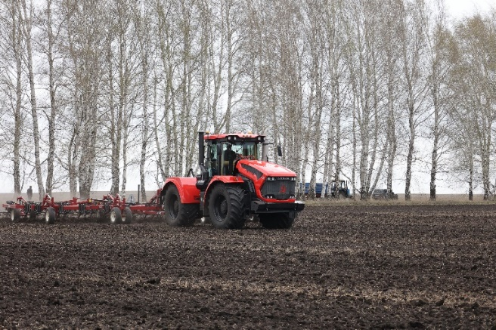
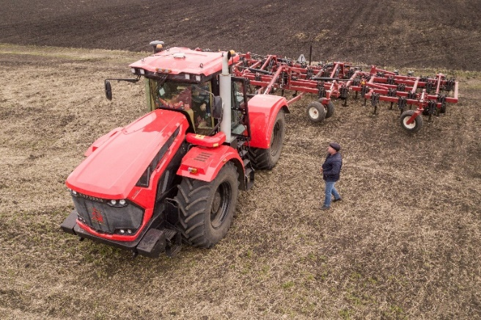
Современные модели КИРОВЕЦ в парке предприятий – залог успешного бизнеса
Модель трактора КИРОВЕЦ | Мощность, л.с. | Модификация | Цена, руб.
К-739М Стандарт 1 | 390 | Колесный сельскохозяйственный трактор марка "Кировец" тип К-7М вариант К-739М Стандарт 1 в комплектации: Двигатель ТМЗ-8481.10-02: 390 л.с.,1900 об/мин,1860 Н•м. Коробка передач, 16/8, четырехрежимная, с автоматическим силовым переключением передач внутри режима. Ведущие мосты с самоблокирующимися дифференциалами «ноу-спин», передний мост подрессорен. Шины 710/70 R38. Заднее навесное устройство кат. IV по ISO с ТСУ-1-Ж (брус тяговый) и ТСУ-3-К (крюк). Гидросистема рабочего оборудования 180 л/мин. Оборудование и сервис онлайн-мониторинга работы трактора. Комбинированная тормозная система. / КП39426А | 15 091 300
К-742М Стандарт 1 | 420 | Колесный сельскохозяйственный трактор марка "Кировец" тип К-7М вариант К-742М Стандарт 1 в комплектации: Двигатель ТМЗ-8481.10-04: 420 л.с.,1900 об/мин,1960 Н•м. Коробка передач, 16/8, четырехрежимная, с автоматическим силовым переключением передач внутри режима. Ведущие мосты с самоблокирующимися дифференциалами «ноу-спин», передний мост подрессорен. Шины 710/70 R38. Заднее навесное устройство кат. IV по ISO с ТСУ-1-Ж (брус тяговый) и ТСУ-3-К (крюк). Гидросистема рабочего оборудования 180 л/мин. Оборудование и сервис онлайн-мониторинга работы трактора. Комбинированная тормозная система. / КП42426А | 15 748 000
К-743М | 430 | Колесный сельскохозяйственный трактор марка "Кировец" тип К-7М вариант К-743М в комплектации: Двигатель WEICHAI WP12 рядный 6-цилиндровый с электронным блоком управления, мощность 430 л.с.,1900 об/мин, 2060 Н•м (при 1300 об/мин.). Коробка передач, 16/8, четырехрежимная, с автоматическим силовым переключением передач внутри режима. Ведущие мосты с самоблокирующимися дифференциалами «ноу-спин», передний мост подрессорен. Шины 710/70 R38. Заднее навесное устройство кат. IV по ISO с ТСУ-1-Ж (брус тяговый) и ТСУ-3-К (крюк). Гидросистема рабочего оборудования 180 л/мин. Оборудование и сервис онлайн-мониторинга работы трактора. Комбинированная тормозная система. / КП 43526А | 16 183 500
К-746М | 460 | Колесный сельскохозяйственный трактор марка "Кировец" тип К-7М вариант К-746М в комплектации: Двигатель WEICHAI WP12 рядный 6-цилиндровый с электронным блоком управления, мощность 460 л.с.,1900 об/мин, 2110 Н•м (при 1300 об/мин.). Коробка передач, 16/8, четырехрежимная, с автоматическим силовым переключением передач внутри режима. Ведущие мосты с самоблокирующимися дифференциалами «ноу-спин», передний мост подрессорен. Шины 710/70 R38. Заднее навесное устройство кат. IV по ISO с ТСУ-1-Ж (брус тяговый) и ТСУ-3-К (крюк). Гидросистема повышенной производительности 270 л/мин (МЕГАПОТОК). Оборудование и сервис онлайн-мониторинга работы трактора. Комбинированная тормозная система. / КП 46531А | 19 087 700

Slide 10
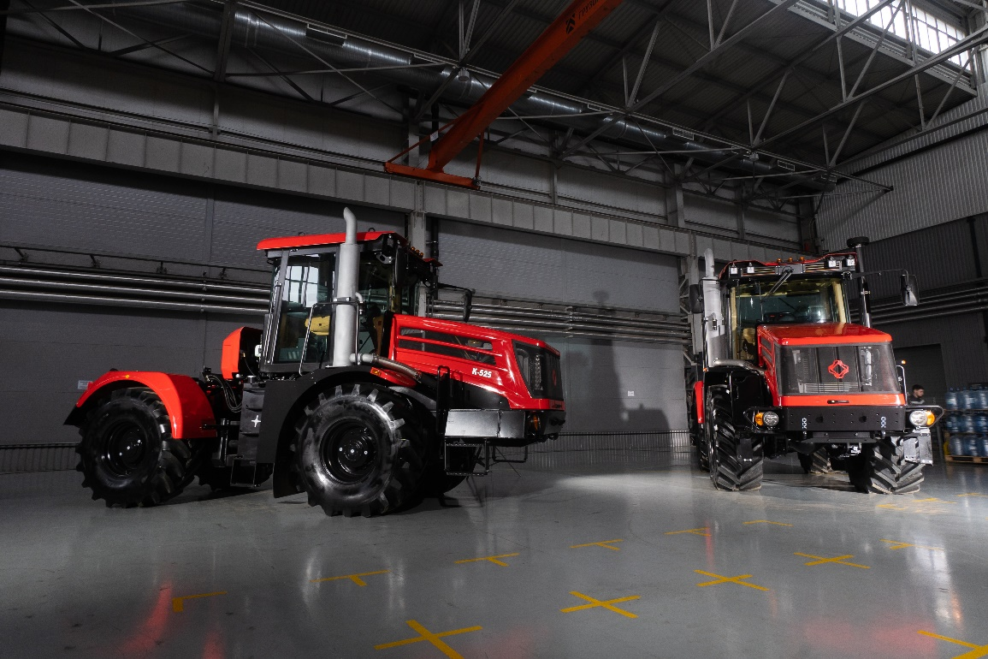
Современные модели КИРОВЕЦ в парке предприятий – залог успешного бизнеса
Петербургский тракторный завод расширил предложение двумя новыми моделями трактора серии К-5.
Первая новинка 2024 года - «скоростной» КИРОВЕЦ К‑525 Премиум с новой двухдиапазонной автоматической коробкой передач Т5-А. В транспортном режиме этот трактор может разогнаться до 50 км/ч. У нового трактора два полноценных диапазона – рабочий и транспортный. Это решение не только уменьшает нагрузку на оператора и повышает производительность, но и снижает требования к квалификации механизатора.
Обновилась в новом тракторе система управления КОМАНДПОСТ. Для управления новой коробкой передач нужно вдвое меньше кнопок выбора режимов. В новой трансмиссии предусмотрено три варианта управления – ручное, автоматическое и режим поддержания скорости («круиз»).
Другая новинка называется КИРОВЕЦ К-530Т. Это новая модель трактора типа К-5 с увеличенной до 300 л.с. мощностью. Для этого трактора конструкторы выбрали современный рядный турбодизель ЯМЗ-53715-10 с увеличенным до 7,7 л рабочим объемом. Это близкий родственник проверенного и отлично показавшего себя на модели К-525 мотора ЯМЗ‑53645, поэтому в качестве и надежности нового мотора сомнений нет.
300-сильный трактор К-530Т пока остается на базе «обычной» четырехдиапазонной коробки передач Т5. Эта коробка, также как и новая двухдиапазонная, является автоматической. В автоматическом режиме работы трактор сам выбирает передачу и режим работы двигателя в зависимости от заданной механизатором скорости, реагируя на изменяющуюся нагрузку.
Оба новых трактора сохранили одно из ключевых преимуществ линейки К-5 – так называемый дорожный габарит. По ширине тракторы не более 2,54 м, и это позволяет им передвигаться по дорогам общего пользования без оформления специального разрешения.
Опытные образцы новых тракторов прошли полный цикл испытаний на заводе, на машиноиспытательных станциях и в хозяйствах разных природно-климатических зон.

Slide 11
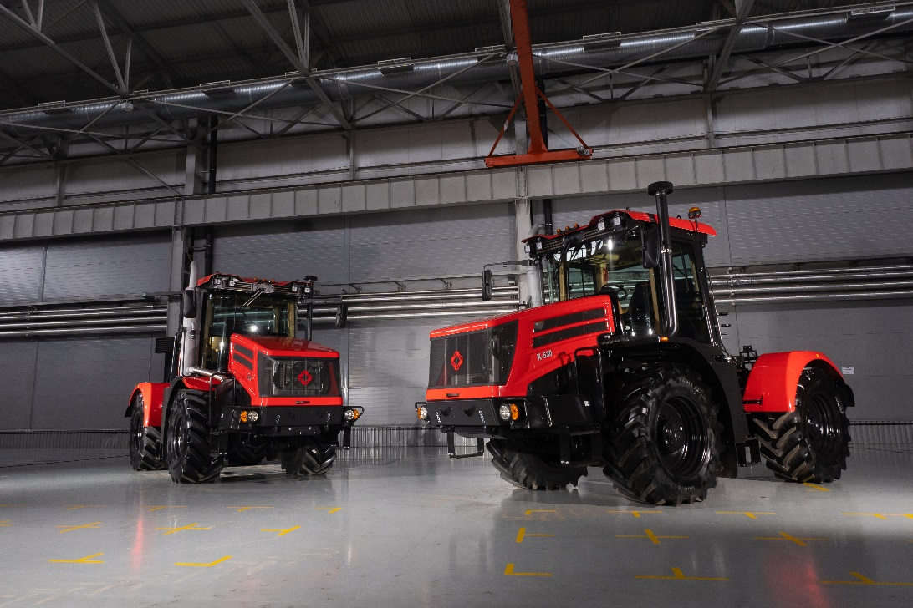
Современные модели КИРОВЕЦ в парке предприятий – залог успешного бизнеса
Другая новинка КИРОВЕЦ К-530Т. Это новая модель трактора типа К-5 с увеличенной до 300 л.с. мощностью. Для этого трактора конструкторы выбрали современный рядный турбодизель ЯМЗ-53715-10 с увеличенным до 7,7 л рабочим объемом. Это близкий родственник проверенного и отлично показавшего себя на модели К-525 мотора ЯМЗ‑53645, поэтому в качестве и надежности нового мотора сомнений нет.
300-сильный трактор К-530Т пока остается на базе «обычной» четырехдиапазонной коробки передач Т5. Эта коробка, также как и новая двухдиапазонная, является автоматической. В автоматическом режиме работы трактор сам выбирает передачу и режим работы двигателя в зависимости от заданной механизатором скорости, реагируя на изменяющуюся нагрузку.
Оба новых трактора сохранили одно из ключевых преимуществ линейки К-5 – так называемый дорожный габарит. По ширине тракторы не более 2,54 м, и это позволяет им передвигаться по дорогам общего пользования без оформления специального разрешения.
Опытные образцы новых тракторов прошли полный цикл испытаний на заводе, на машиноиспытательных станциях и в хозяйствах разных природно-климатических зон.

Slide 12
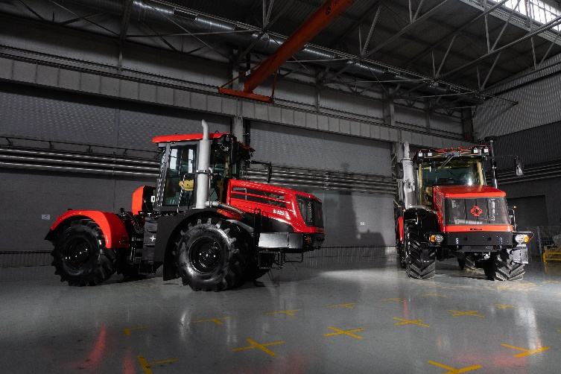
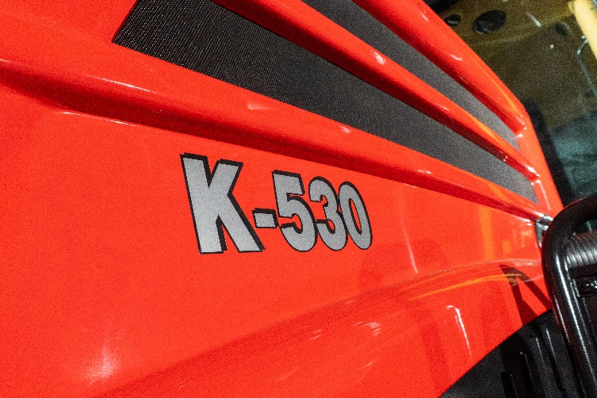
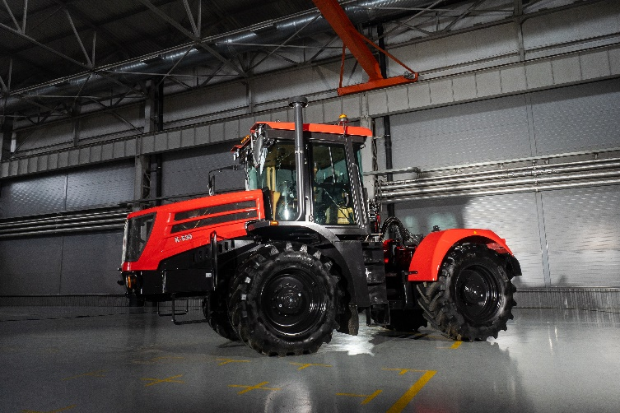
Современные модели КИРОВЕЦ в парке предприятий – залог успешного бизнеса
Модель трактора КИРОВЕЦ | Мощность, л.с. | Модификация | Цена, руб.
К-525 Премиум | 250 | Колесный сельскохозяйственный трактор марка "Кировец" тип К-5 вариант К-525 Премиум в комплектации: Двигатель ЯМЗ-53645, 250 л.с. Коробка передач, 16/8, четырехрежимная, с автоматическим силовым переключением передач внутри режима. Ведущие мосты с блокировкой дифференциалов, передний мост подрессорен. Гидросистема рабочего оборудования 180 л/мин. Заднее навесное устройство кат. III по ГОСТ 10677-2001, мультилифт с ТСУ-3-К (крюк), с ТСУ-3-В (вилка). Шины 23,1R26. Оборудование и сервис онлайн-мониторинга работы трактора. Комбинированная тормозная система. / КП25114А | 10 366 700
К-525 Премиум | 250 | Колесный сельскохозяйственный трактор марка "Кировец" тип К-5 вариант К-525 Премиум 426 в комплектации: Двигатель ЯМЗ-53645, 250 л.с. Коробка передач, 16/8, двухрежимная, с автоматическим силовым переключением передач внутри режима. Ведущие мосты с блокировкой дифференциалов, передний мост подрессорен. Гидросистема рабочего оборудования 180 л/мин. Заднее навесное устройство кат. III по ГОСТ 10677-2001, мультилифт с ТСУ-3-К (крюк), с ТСУ-3-В (вилка). Шины 23,1R26. Оборудование и сервис онлайн-мониторинга работы трактора. Комбинированная тормозная система. / КП25114Т | 11 110 300
К-530Т | 300 | Колесный сельскохозяйственный трактор марка "Кировец" тип К-5Т вариант К-530Т в комплектации: Двигатель ЯМЗ-53715-10, 300 л.с. Коробка передач, 16/8, четырехрежимная, с автоматическим силовым переключением передач внутри режима. Ведущие мосты с блокировкой дифференциалов, подрессоренный передний мост. Гидросистема рабочего оборудования. Заднее навесное устройство кат. III по ГОСТ 10677-2001, мультилифт с ТСУ-3-К (крюк), с ТСУ-3-В (вилка). Оборудование и сервис онлайн-мониторинга работы трактора. Комбинированная тормозная система. Шины 600/65R34 / КП30114А | 11 066 800

Slide 13
Для обеспечения доступности сельскохозяйственной техники работают механизмы ценового стимулирования продаж:
бонусные программы
льготное кредитование
акции, скидки
индивидуальные ценовые предложения
кредитные продукты банков
коммерческий лизинг
АО «Росагролизинг».

Slide 14
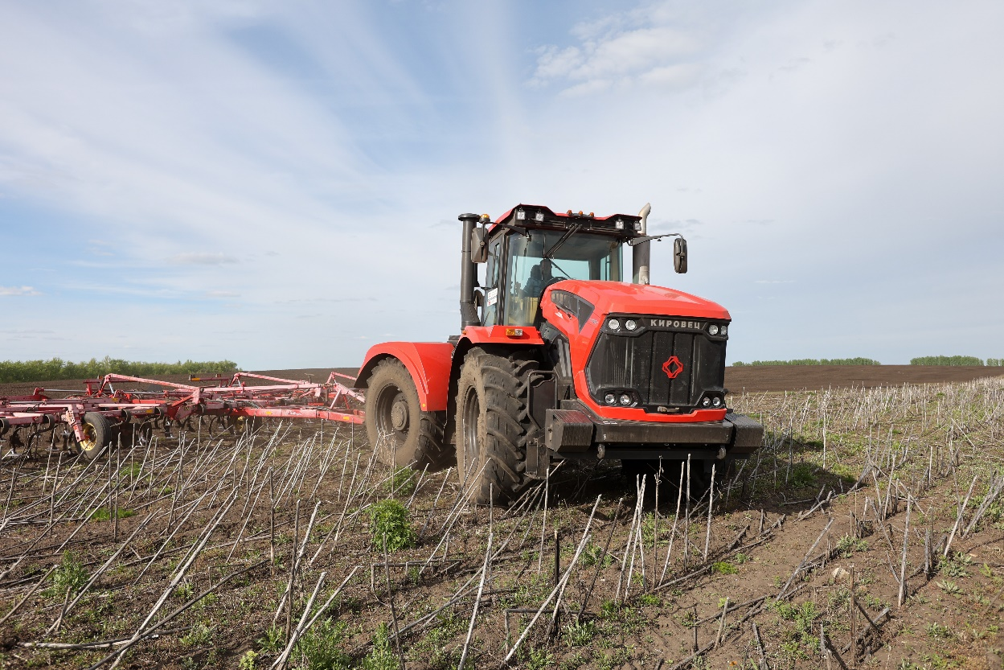
Субсидия на технику КИРОВЕЦ
В соответствии с Правилами предоставления субсидий, утвержденными постановлением Правительства Российской Федерации от 27 декабря 2012 года №1432 АО «Петербургский тракторный завод» реализует сельскохозяйственные тракторы КИРОВЕЦ покупателям со скидкой.
В Пензенской области скидка – 10%.

Slide 15
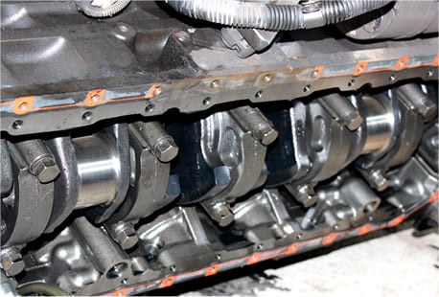
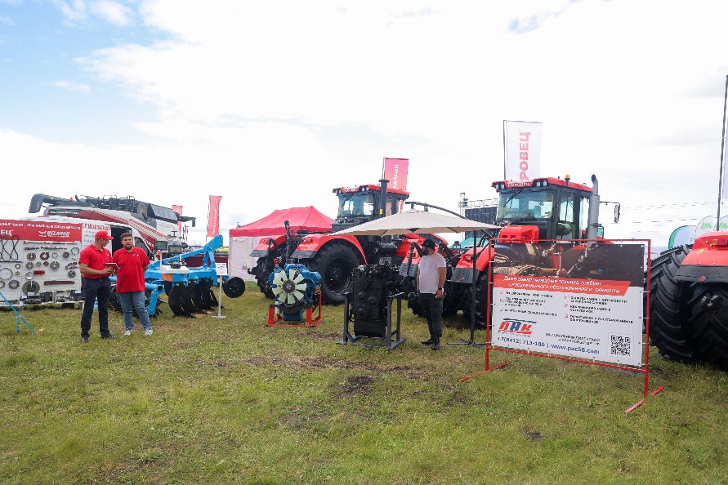
ООО «ПАК» – официальный сервисный центр
широкий спектр услуг по сервисному обслуживанию сельскохозяйственной техники
цех ремонта агрегатов тракторов Кировец: двигатели, КПП, мосты
предпродажная подготовка, гарантийное и постгарантийное обслуживание силами собственной сервисной службы
гарантийный парк тракторов на начало 2024 года - 80 единиц
оперативный склад запасных частей
сотрудники сервисной службы проходят регулярное обучение на базе АО «Петербургский тракторный завод»

Slide 16
РЕМОНТНОЕ ПРОИЗВОДСТВО

Slide 17
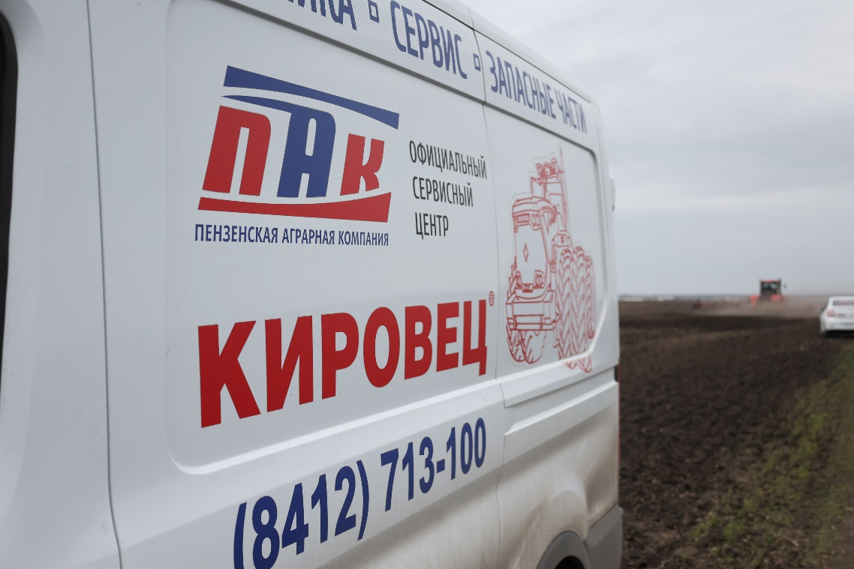
ООО «ПАК» – официальный сервисный центр КИРОВЕЦ
Сокращенный срок гарантийного ремонта. Время возврата техники КИРОВЕЦ в строй – 24 часа, что серьезно экономит финансы в горячий полевой сезон.
Расширенная гарантия до 3 лет или 3000 моточасов на основные узлы трактора: коробку передач, ведущие мосты, двигатель, раму. В зависимости от того, что наступит раньше.
Оригинальные запасные части. АО «Петербургский тракторный завод» – предприятие полного цикла, соответственно, большинство узлов и деталей производится на заводе. Запасные части изготавливаются строго по технологии с контролем качества. Поэтому они идеально совместимы, а их ресурс и степень прочности в разы выше, чем у неоригинальных

Slide 18
ООО «ПАК» является официальным представителем торговых марок отечественного и зарубежного производства
АО «Петербургский тракторный завод»
ОАО «МТЗ»
АО «Белинсксельмаш»
Холдинг «АМКОДОР»
ООО «Промзапчасть»
ООО «Лилиани»
ООО «ПО «Сэлфорд»
ООО «Большая Земля»
Завод ООО СП «Унисибмаш»
ООО «Волгаагромаш»
ООО «Смолсельмаш»
ООО «Сельхозмаш»
ЗАО «КОМЗ-Экспорт»
ПГ «ЮМЗ»

Slide 19
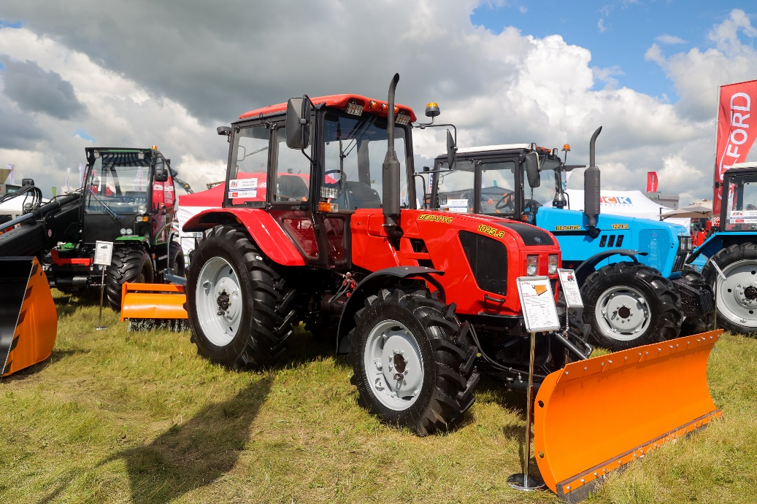
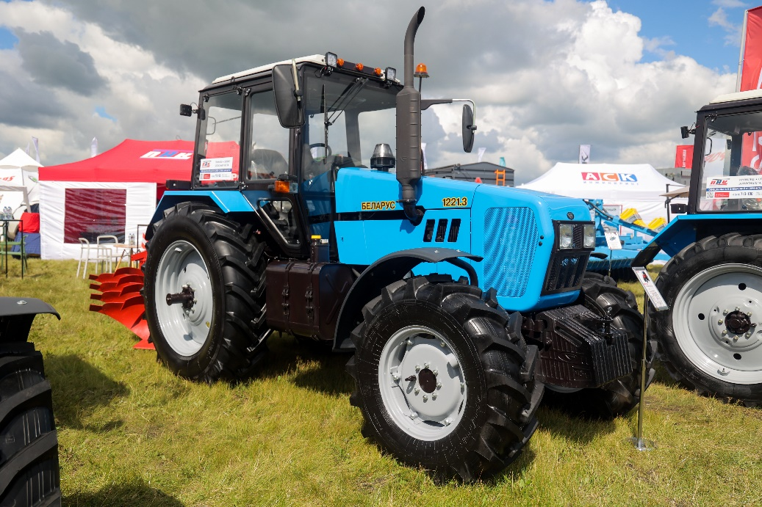
ООО «ПАК» – мультибрендовая компания: «МТЗ-ХОЛДИНГ»
Входит в первую десятку крупнейших производителей сельскохозяйственной техники в мире.
ОАО «МТЗ»:
работает более 16000 человек
производится техника от 9 л.с. до 350 л.с.
за время работы произведено более 4 млн тракторов.
ТПК МТЗ-Татарстан – собственное сборочное производство тракторной техники, полный спектр услуг сервисного обслуживания.
На территории РФ ТПК МТЗ-Татарстан на сегодняшний день произвела более 158,5 тыс. тракторов, более 2000 экскаваторов. Дилерская сеть – 25 дилеров в РФ.

Slide 20
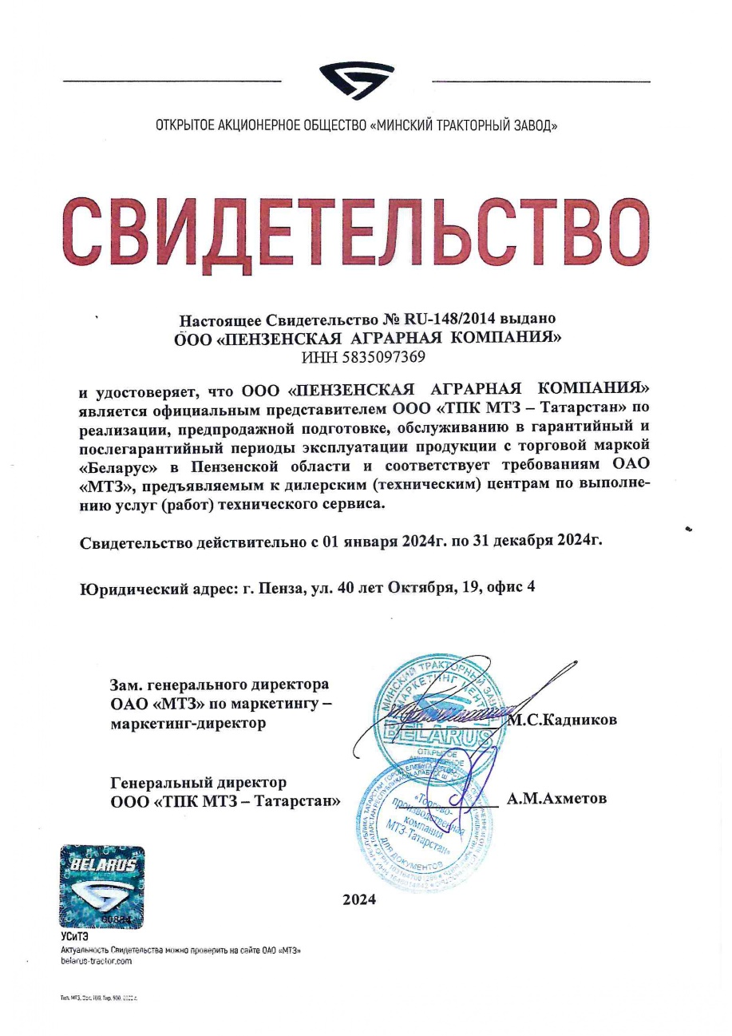
ООО «ПАК» – мультибрендовая компания: «МТЗ-ХОЛДИНГ»

Slide 21
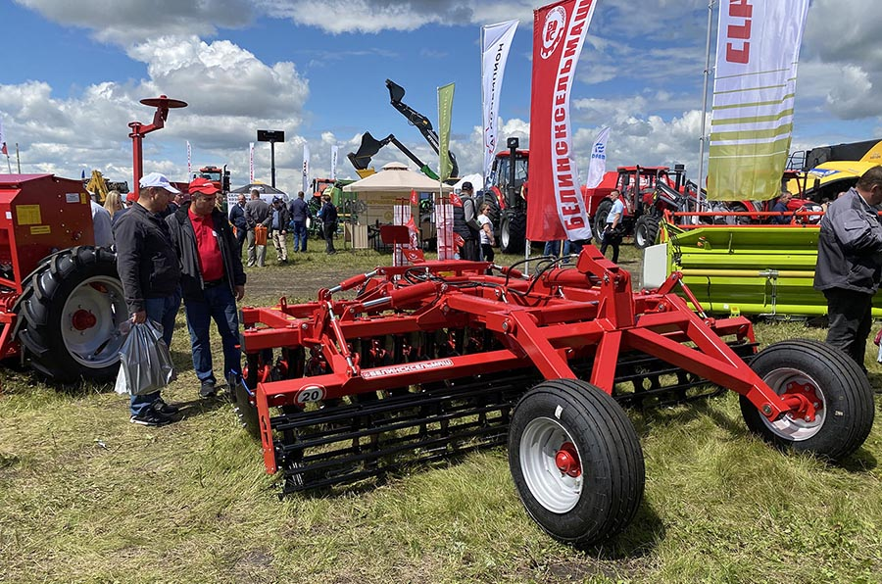
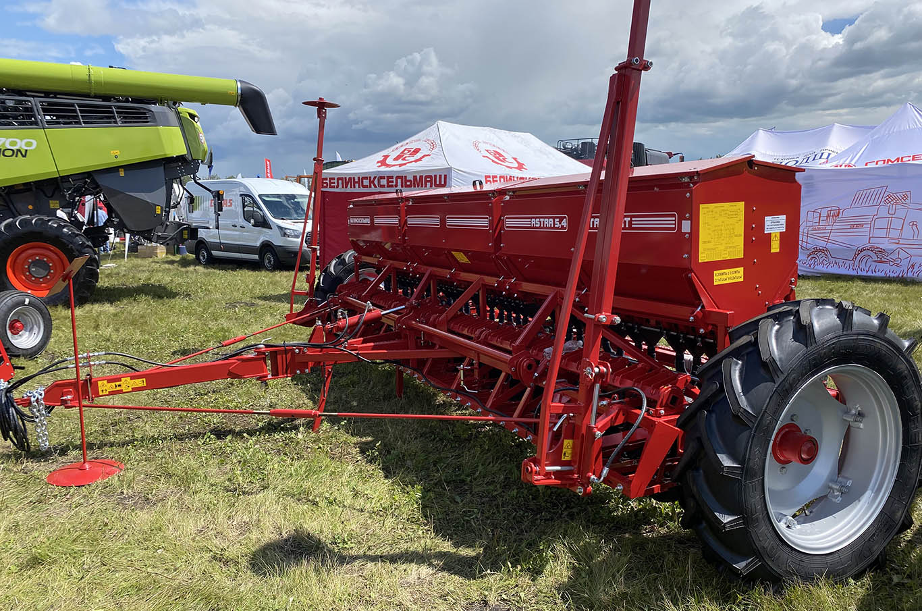
ООО «ПАК» – мультибрендовая компания: БЕЛИНСКСЕЛЬМАШ
Компания является производителем посевной и почвообрабатывающей техники

Slide 22
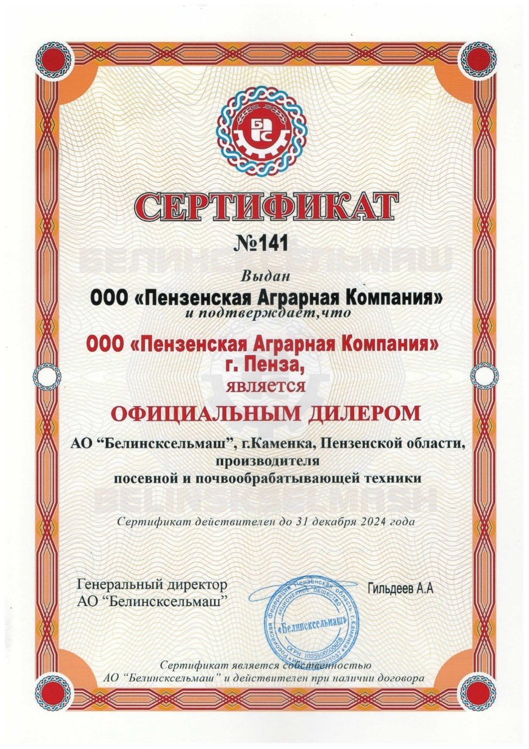
ООО «ПАК» – мультибрендовая компания: БЕЛИНСКСЕЛЬМАШ

Slide 23
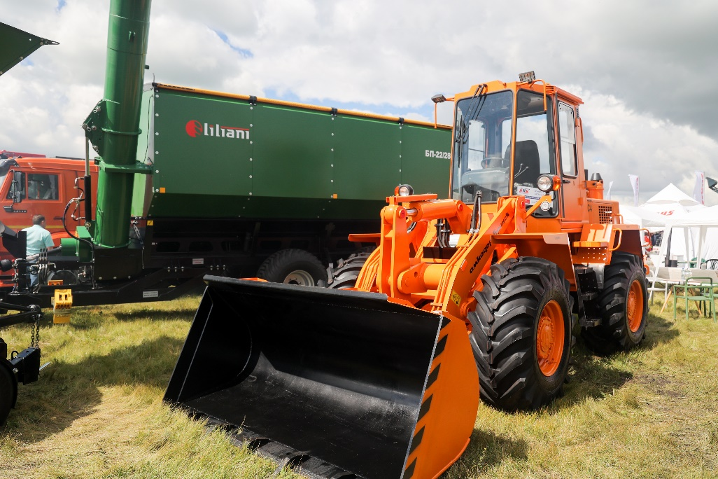
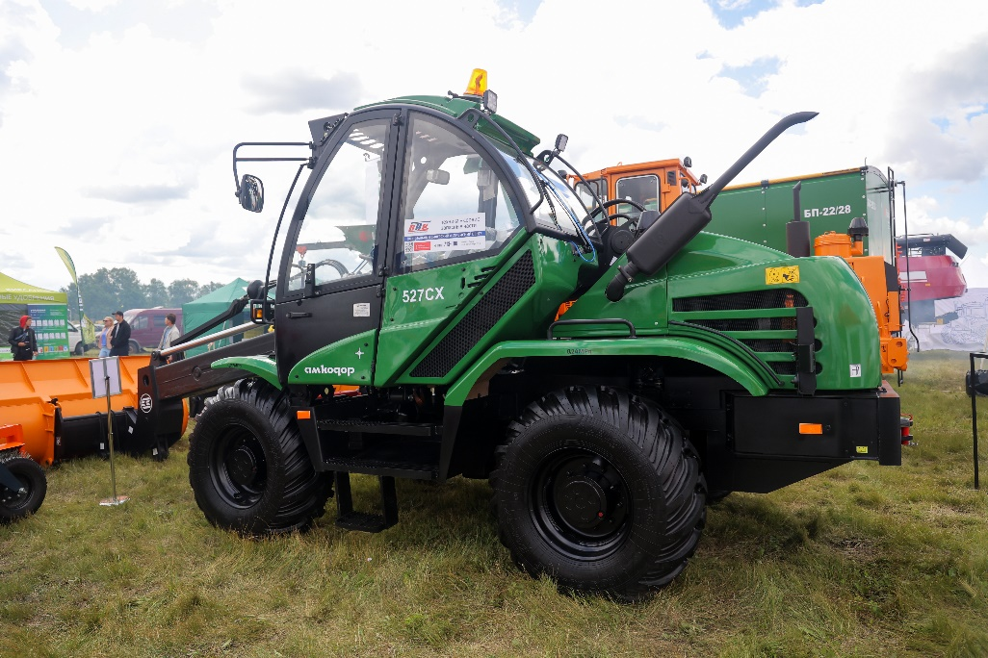
ООО «ПАК» – мультибрендовая компания: холдинг АМКОДОР
«АМКОДОР» — это успешная международная многопрофильная компания. В составе холдинга — 30 юридических лиц, 22 завода, которые выпускают более 6500 наименований товарной продукции.
Предприятия холдинга расположены в Республике Беларусь, Российской Федерации и странах СНГ. В группе компаний выстроена дивизиональная система управления.
Дивизионы объединяют в себе предприятия по продуктовому принципу: Строительные машины, Лесные машины, Сельскохозяйственные машины, Коммунальные машины, Компоненты.

Slide 24
ООО «ПАК» – мультибрендовая компания: холдинг АМКОДОР

Slide 25
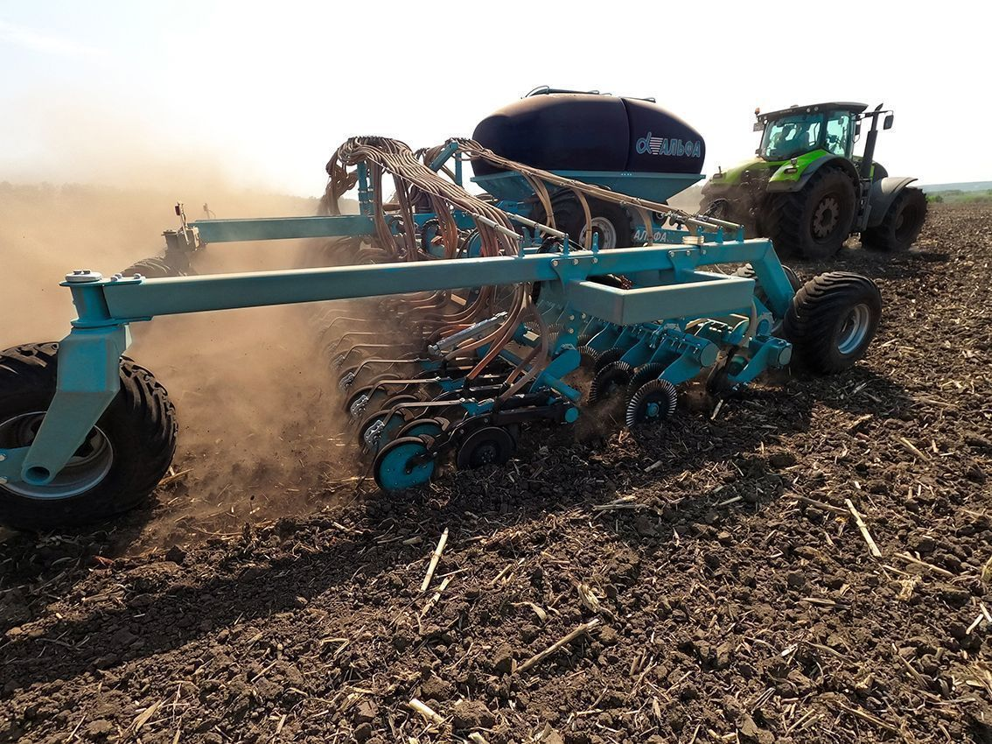
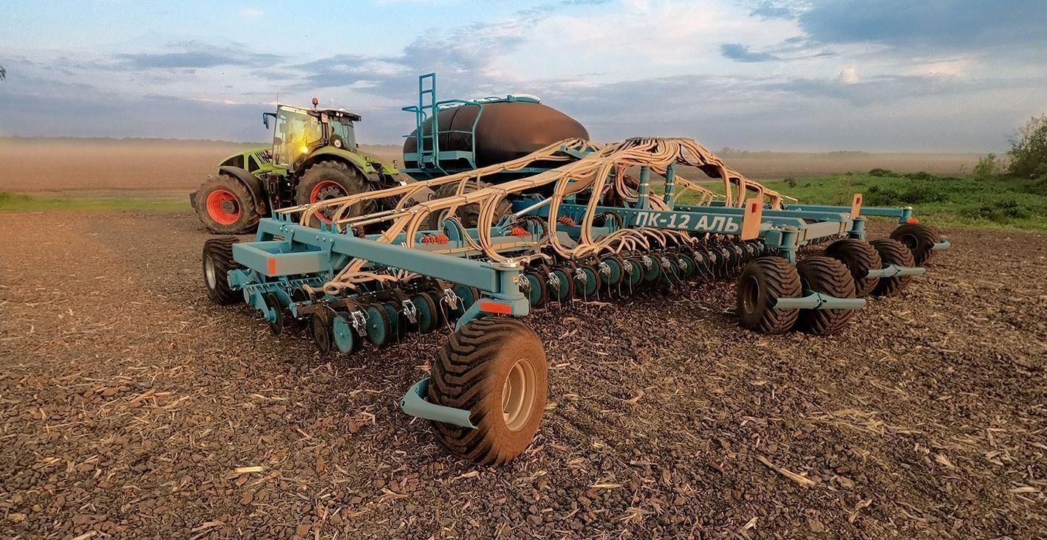
ООО «ПАК» – мультибрендовая компания: ПРОМАГРО
ООО «ПромАгро» является одним из лидеров России в сельскохозяйственном машиностроении.
Наладив выпуск конкурентоспособных почвообрабатывающих орудий, компания далеко продвинулась в области импортозамещения.

Slide 26
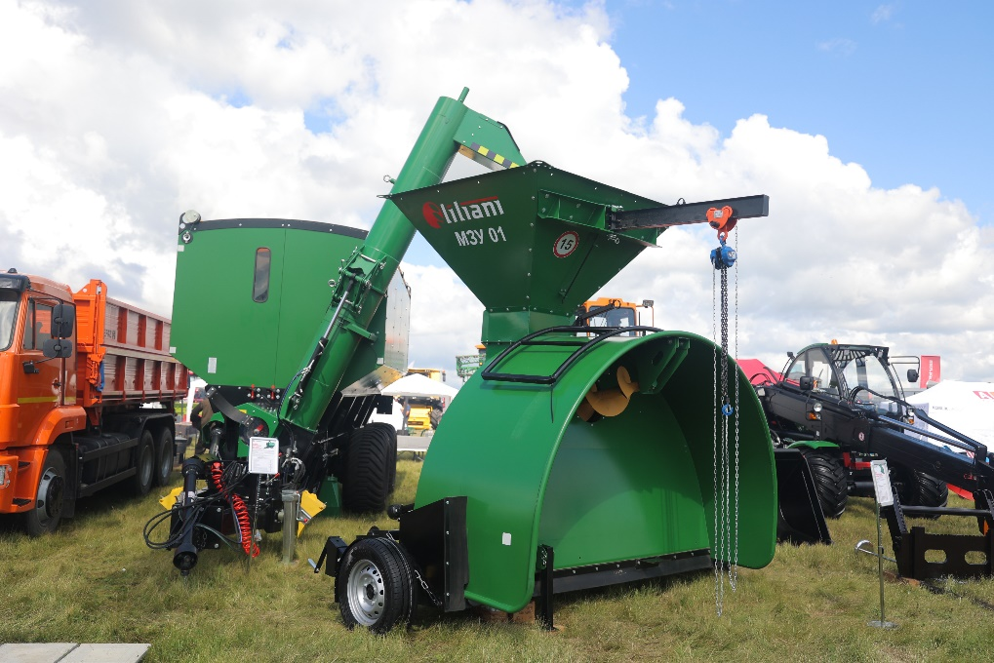
ООО «ПАК» – мультибрендовая компания: ЛИЛИАНИ
«Лилиани» российская компания, разрабатывающая передовые решения в агрологистике, инновационные цифровые продукты, создающая современную сельскохозяйственную технику для оптимизации логистики сева, уборки и хранения зерна.
С помощью инновационных технологий сева, уборки и хранения зерна, в т.ч. - влажного, продвигаемых компанией, аграрии снижают издержки на 30%-40%, инвестиции в зерноуборочную и посевную технику – на 25%-30%, а в зернохранение - в 10 раз!
Компания располагает собственными производственными мощностями в городе Сальск, Ростовской области. Ведутся проектные работы по строительству двух современных заводов в особой экономической зоне «Липецк».
Все серийные изделия, выпускаемые предприятием, допускаются к производству после всесторонних прочностных расчетов конструкции и рабочих механизмов с помощью Метода конечных элементов (МКЭ), а также полевых испытаний.

Slide 27
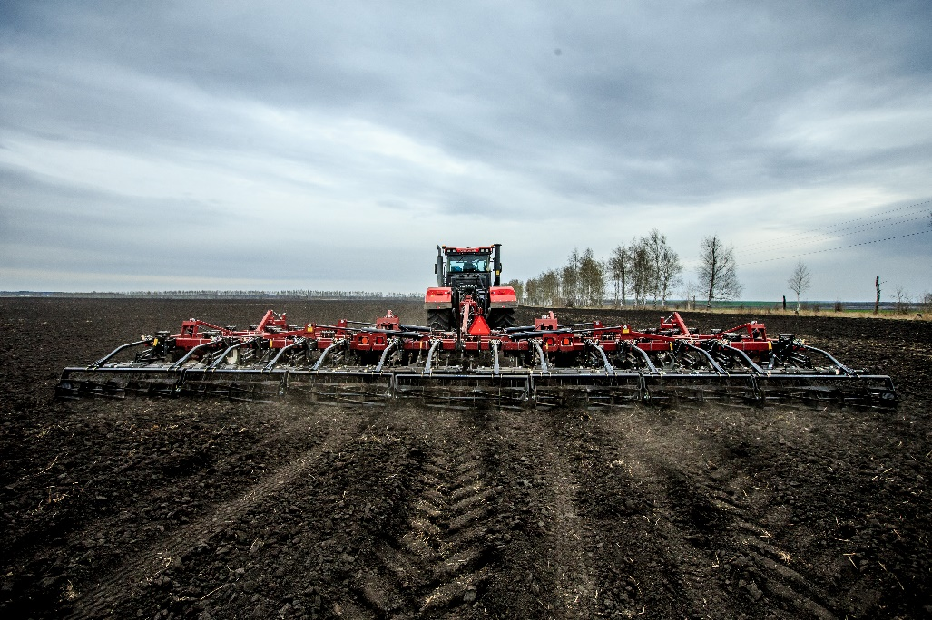
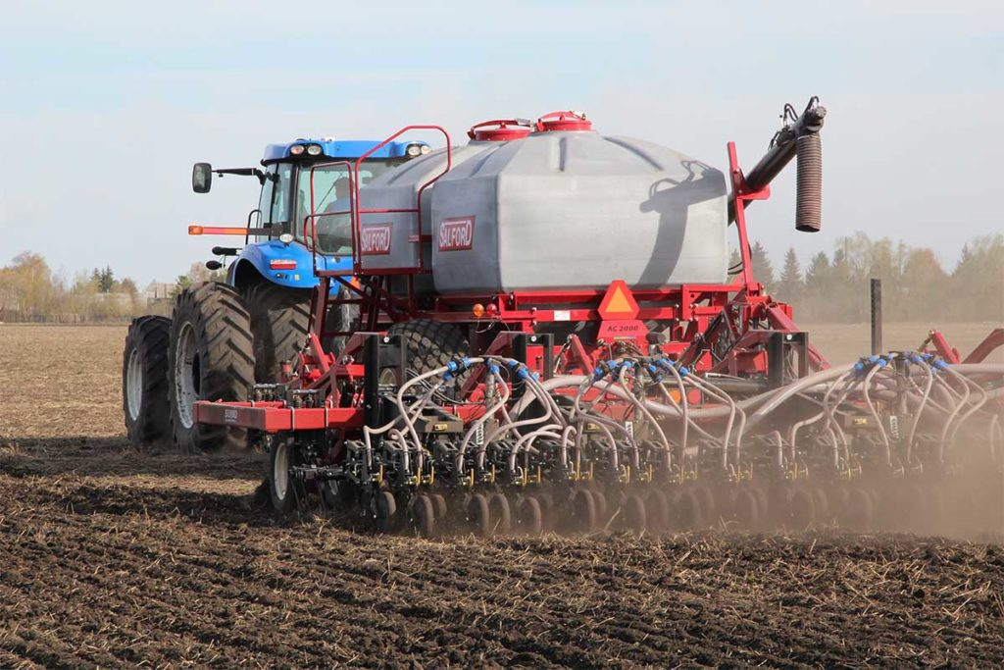
ООО «ПАК» – мультибрендовая компания: Salford
Производитель надёжной и эффективной в работе почвообрабатывающей и посевной сельхозтехники более 40 лет. За это время компания выросла в большую международную корпорацию.
Успех компании базируется на следующих составляющих: крепкое и супер надежное оборудование за минимально возможную цену.
Вся продукция под брендом Salford проходит строгое тестирование как на заводских испытательных стендах, так и в поле.
Специализация компании — это почвообрабатывающее оборудование для нулевой и минимальной обработки почвы, а также посевные комплексы с пневмобункером.
Профессиональная конструкторская разработка специализированной техники, новейшие технологии процесса производства, жесткий тестовый контроль обеспечивают создание надежного и многофункционального оборудования, такого как агрегаты предпосевной подготовки, глубокорыхлители, сеялки-культиваторы, бороны, а также дисковые, анкерные и гибридные посевные комплексы с различными способами внесения удобрений.

Slide 28
ООО «ПАК» – мультибрендовая компания: Salford

Slide 29
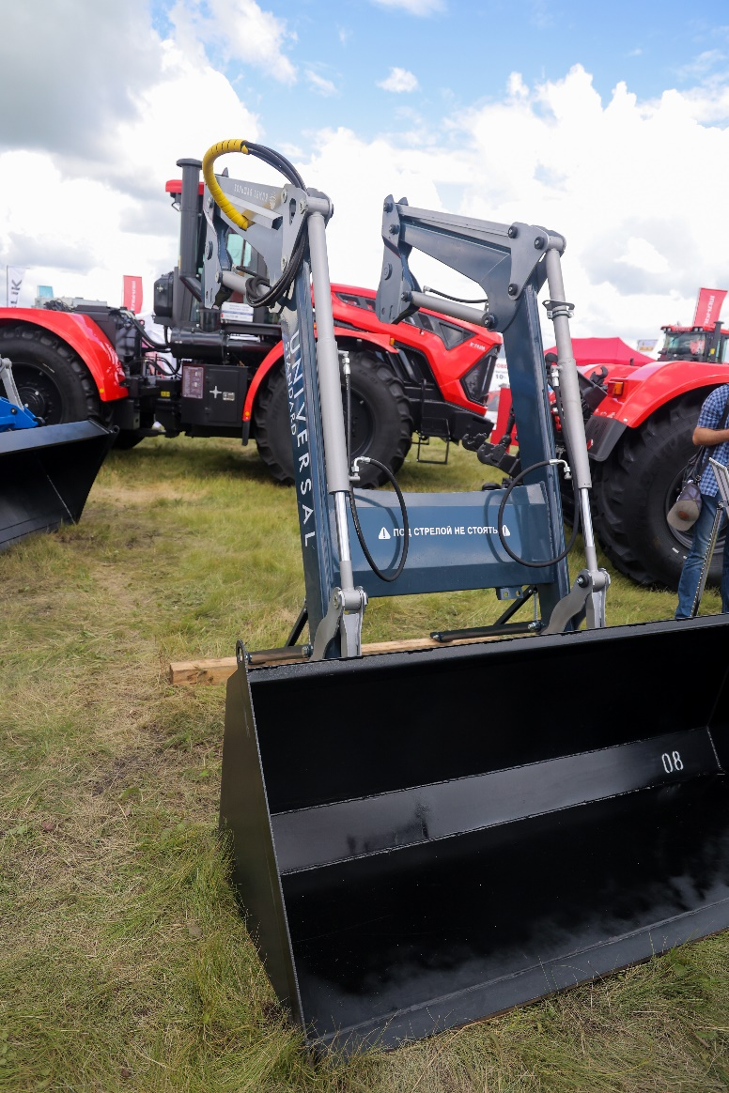
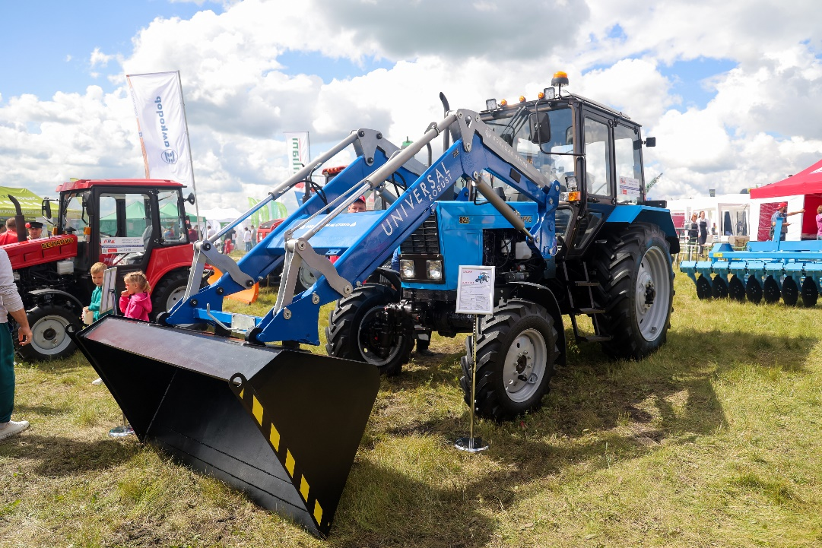
ООО «ПАК» – мультибрендовая компания: Большая Земля
Завод входит в число крупнейших российских производителей сельскохозяйственной техники и коммунального оборудования и производит фронтальные погрузчики и рабочие органы к ним, тракторные самосвальные прицепы, отвалы и коммунальные щётки.

Slide 30
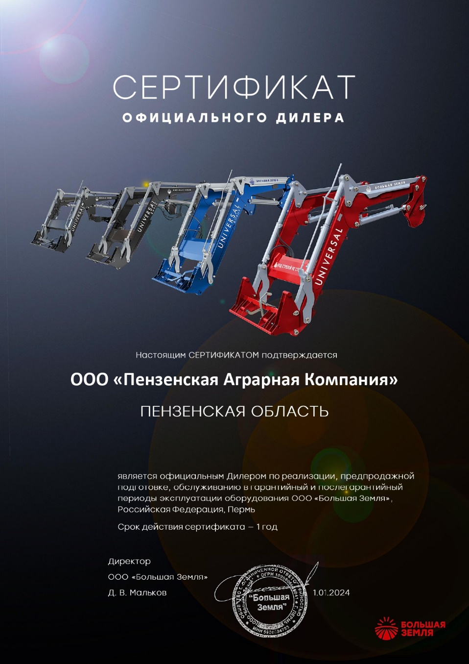
ООО «ПАК» – мультибрендовая компания: Большая Земля

Slide 31
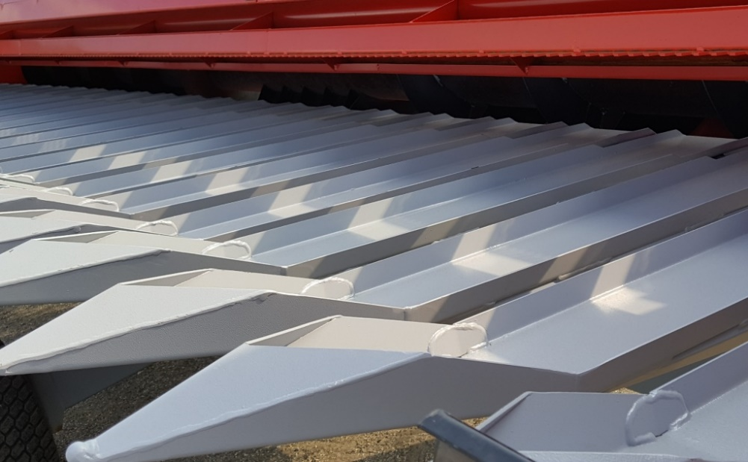
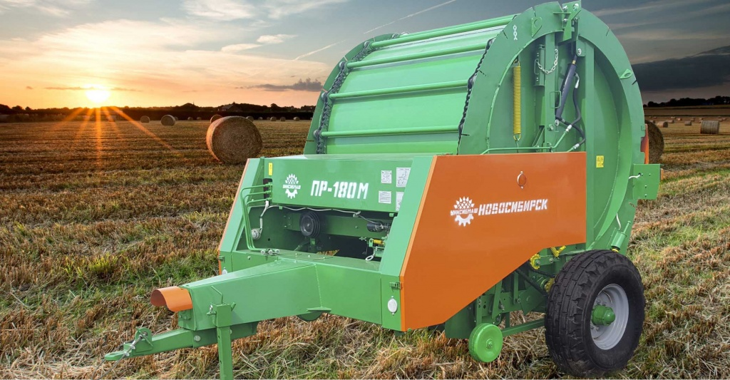
ООО «ПАК» – мультибрендовая компания: УНИСИБМАШ
Русско-венгерское совместное предприятие УНИСИБМАШ организовано в г. Новосибирске в 1995 году.
В настоящее время предприятие выпускает 6, 8 и 12 рядковые жатки для уборки подсолнечника марки «НАШ» агрегатируемые со всеми отечественными и зарубежными зерноуборочными комбайнами.
Производимая заводом УНИСИБМАШ техника сочетает в себе новейшие тенденции в развитии сельскохозяйственной техники, соответствует требованиям отечественных условий эксплуатации при этом имеет доступные цены.

Slide 32
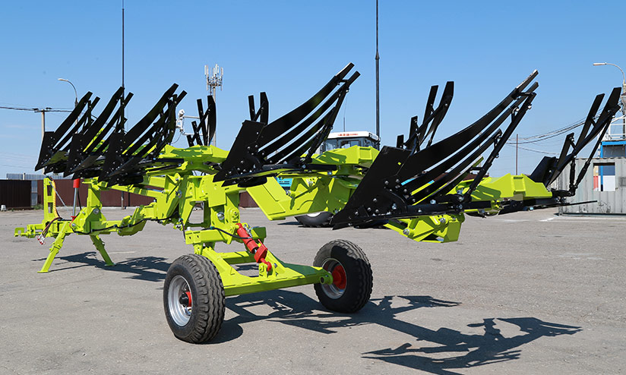
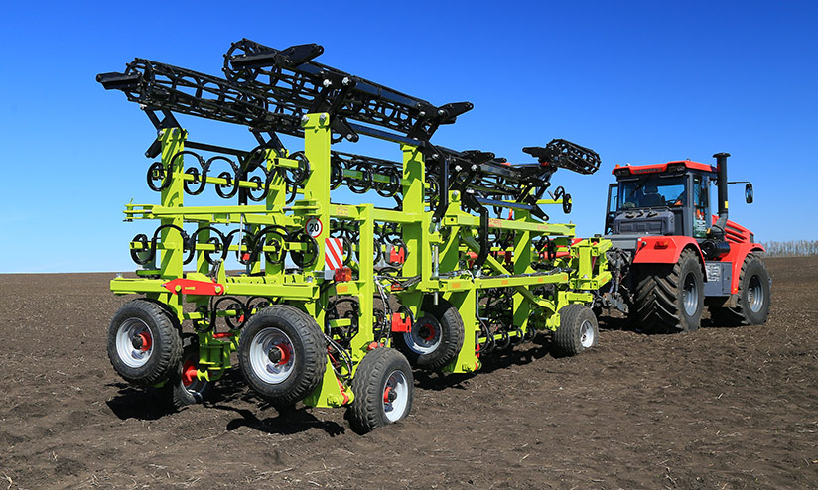
ООО «ПАК» – мультибрендовая компания: ВОЛГААГРОМАШ
Компания основана в 1995 году и специализируется на производстве, продаже и обслуживании почвообрабатывающих орудий.
На сегодняшний̆ день предприятие серийно выпускает плуги и культиваторы, которые при аналогичных импортным аналогам качестве и характеристиках, имеют значительно более низкие цены. Поэтому продукция обладает уникальным соотношением цены и качества.
Компания постоянно совершенствует свою продукцию, улучшает ее качество и эксплуатационные характеристики. Вся продукция разрабатывается с учетом использования в российских почвенно-климатических условиях и требованиям сельскохозяйственной техники.
Компания входит в Российскую ассоциацию производителей специализированной техники и оборудования «Росспецмаш».

Slide 33
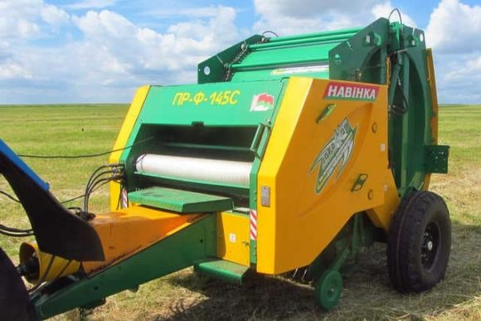
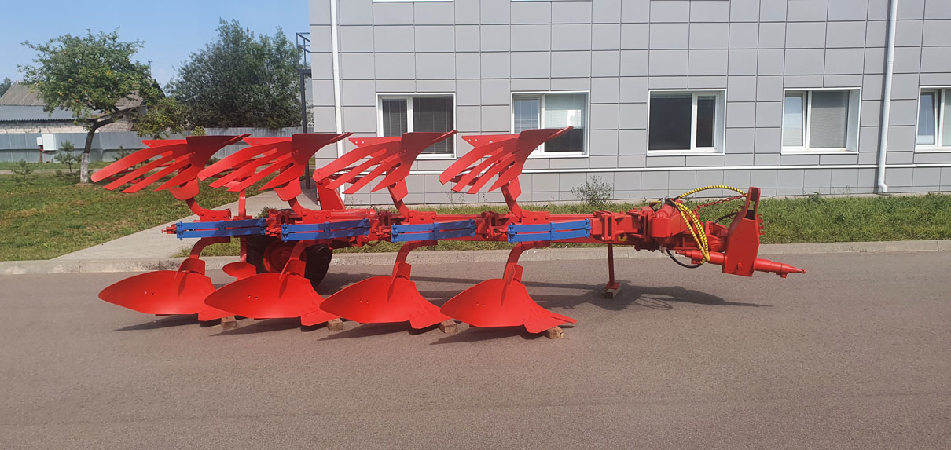
ООО «ПАК» – мультибрендовая компания: СМОЛСЕЛЬМАШ
Собственное лицензированное производство машин и оборудования белорусских брендов сельскохозяйственной техники.
Собранная продукция отвечает всем технологическим требованиям, ГОСТам, что подтверждено соответствующей документацией.
Ежегодно расширяется линейка производимых наименований, что позволяет обеспечить хозяйства необходимым количеством техники по достойным ценам.

Slide 34
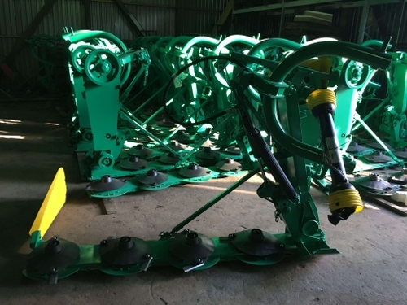
ООО «ПАК» – мультибрендовая компания: СЕЛЬХОЗМАШ
Производитель лучших российских навесных косилок.
СЕЛЬХОЗМАШ – это готовые решения:
для кошения естественных и сеяных трав во всех климатических зонах
для скашивания высокоурожайных и полеглых трав с укладкой скошенной массы в прокос
для кошения трав на равнинных участках, окашивания обочин и кюветов дорог с уклоном до 40 градусов

Slide 35
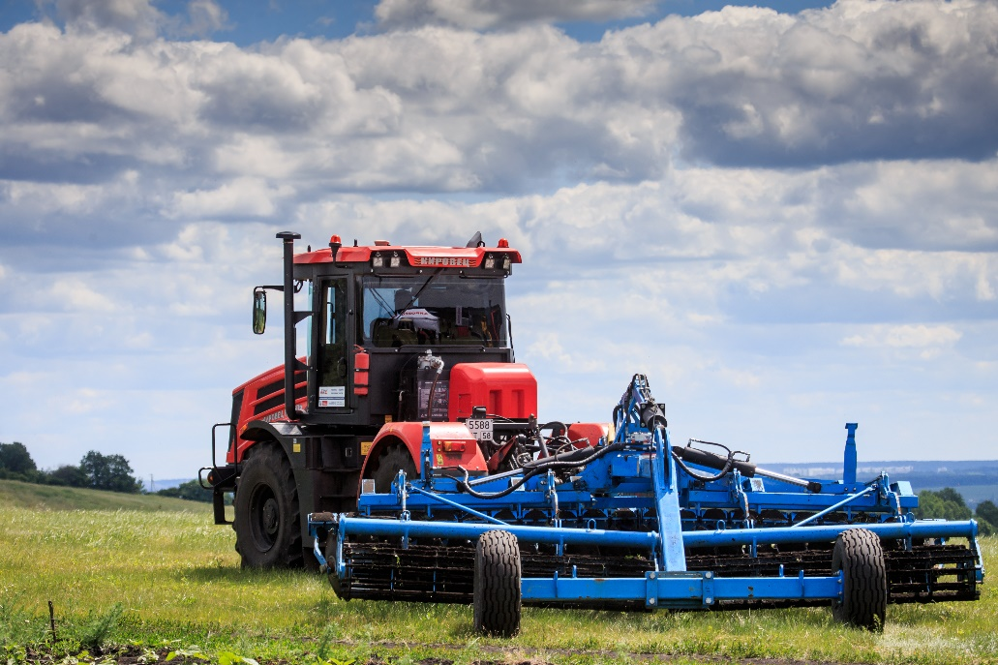
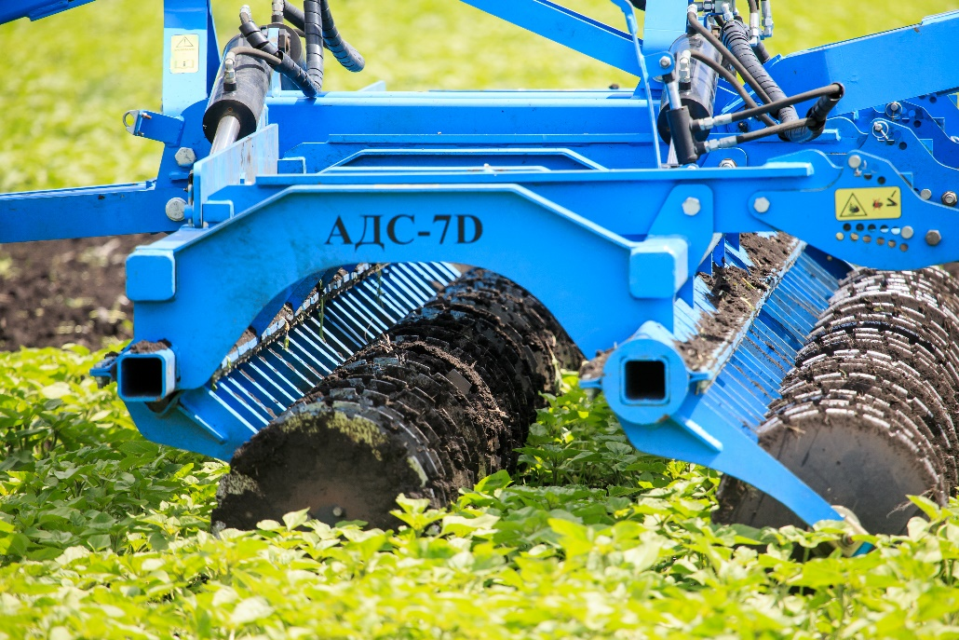
ООО «ПАК» – мультибрендовая компания: ТИГАРБО
ЗАО «КОМЗ-Экспорт» - производитель оборудования и комплектующих для различных отраслей. Завод выпускает продукцию под торговой маркой TIGARBO.
Основу линейку продукции составляет в том числе почвообрабатывающая техника.
Техника TIGARBO завоевала доверие потребителей благодаря своему качеству и надежности, удобству в работе и внешнему виду, и на сегодняшний день, по мнению многих потребителей, является лидером во многих отраслях в странах ближнего и дальнего зарубежья.
Компания "КОМЗ-Экспорт" - это современное предприятие, которое использует высокотехнологичные процессы производства: компьютерное, числовое, программное управление центрами обработки, роботизированный лазерный раскрой металла, роботизорованная сварка деталей, качественная шлифовка, покраска.

Slide 36
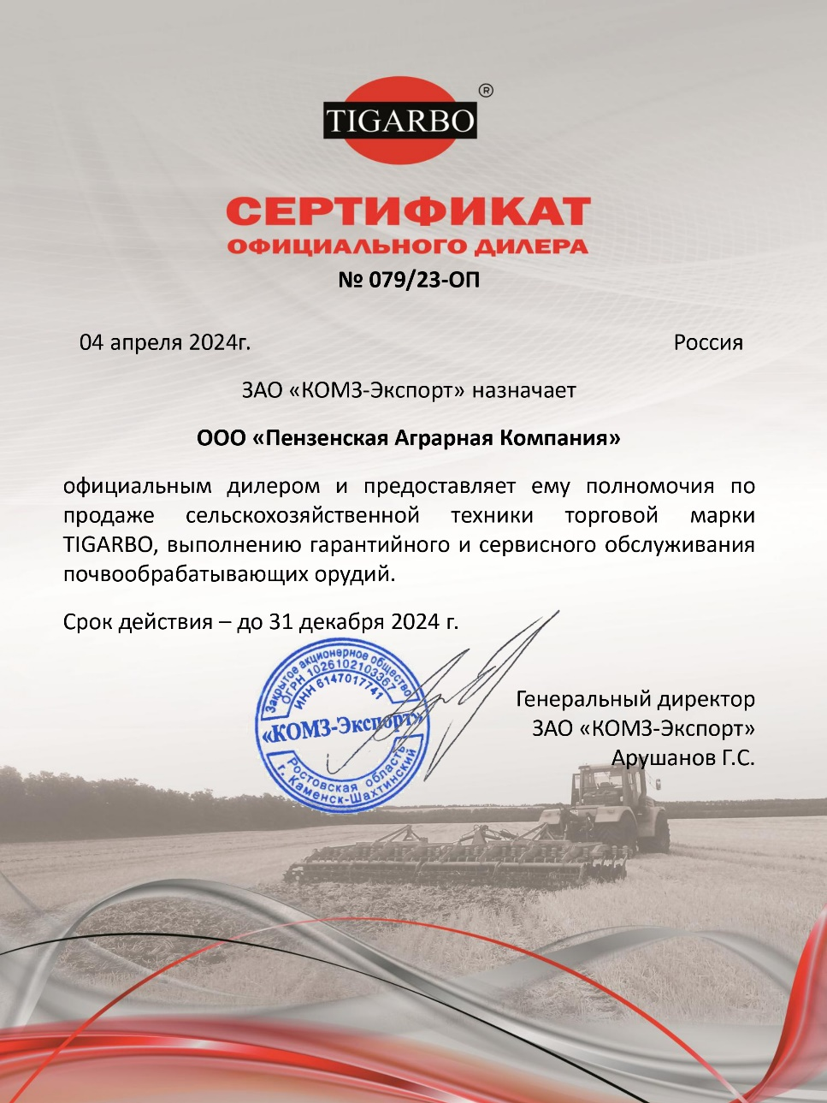
ООО «ПАК» – мультибрендовая компания: ТИГАРБО

Slide 37
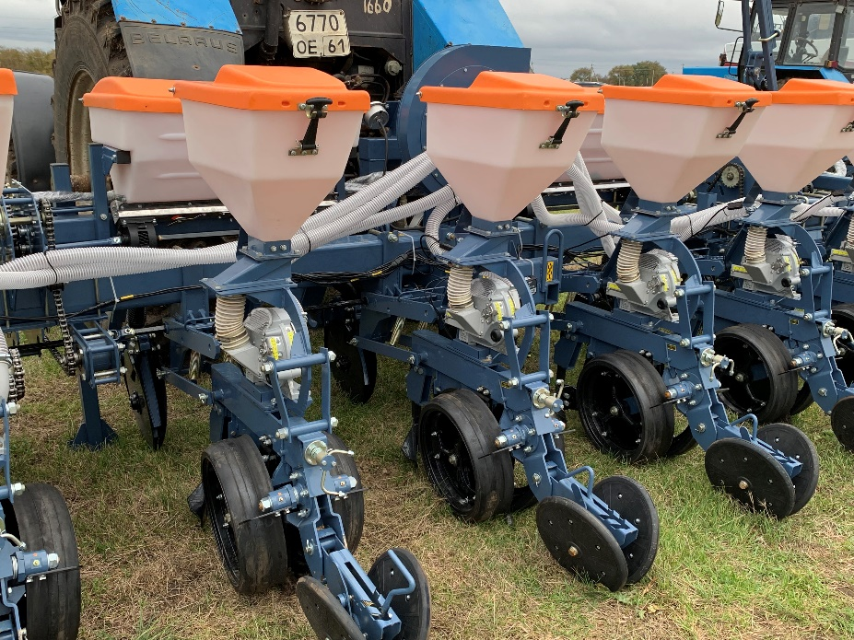
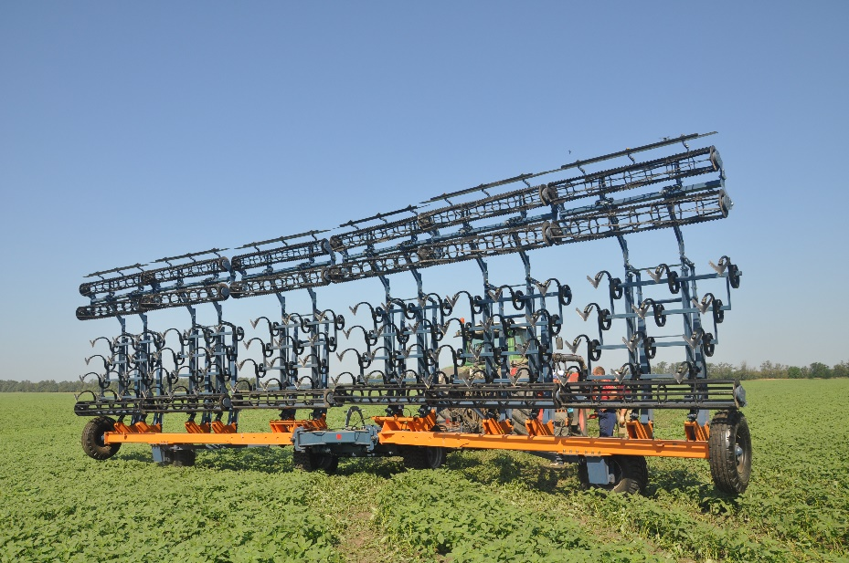
ООО «ПАК» – мультибрендовая компания: ЮМЗ
Принято решение об объединении заводов АО «Корммаш» и ПАО «Миллеровосельмаш» в Промышленную группу Южные машиностроительные заводы - ПГ ЮМЗ.
Корммаш и Миллеровосельмаш - заводы полного цикла. Наши специалисты продумывают все детали от этапа проектирования и конструирования до запуска и сервисного обслуживания.
Завод «Корммаш» основан в 1938 г. и оснащен оборудованием для плазменной и лазерной резки металла, гальванического, лакокрасочного покрытия, прессового производства, механической обработки металлов, сварочного производства, изготовления полимерных изделий.
ПАО «Миллеровосельмаш» основан 1951 г. На территории завода имеется: механический цех, кузнечно-прессовый цех, сборочный цех, инструментальный цех, цех окраски.
Каждый завод имеет собственное конструкторские бюро. Мы используем многолетний опыт работы и современные решения для создания надежной техники для ваших полей.

Slide 38
ФРЦ СЕРВИС ЯМЗ 58
С 2023 года функционирует Фирменный ремонтный сервис ЯМЗ 58
Обслуживание городов Пенза, Кузнецк, Саранск, Саратов, Энгельс, Сызрань, Балашов.
Осуществляем капитальный ремонт и восстановление рядных и V-образных дизельных двигателей:
ЯМЗ-238
ЯМЗ-236
ЯМЗ-536
ЯМЗ-240
Ремонт проводится под контролем завода-изготовителя — ПАО «Автодизель» (ЯМЗ). Гарантия 12 месяцев.

Slide 39
ПРЕИМУЩЕСТВА ФРЦ
Низкая стоимость услуг
ФРЦ имеют льготные условия на приобретение запчастей от завода-изготовителя, что экономично сказывается на конечной стоимости ремонта.
Заводское качество
ФРЦ осуществляют капитальный постгарантийный ремонт двигателей ЯМЗ, используя только оригинальные детали от завода-изготовителя. Вы защищены от установки контрафактных аналогов и б/у запчастей.
Только оригинальные запасные части
Гарантию на запасные части предоставляет завод-изготовитель — ПАО «Автодизель». Гарантию на работы предоставляет Фирменный ремонтный центр ЯМЗ. Если в течение гарантийного срока двигатель начнет работать некорректно, вам не придется оплачивать ремонт.
Берем все заботы о ремонте на себя
Вам не нужно думать, где заказать запасные части, сравнивать цены и организовывать доставку — все, что нужно, есть в наличии в ФРЦ. Вам останется просто принять отличный результат.

Slide 40
СПАСИБО ЗА Внимание
ООО «Пензенская Аграрная Компания»
Офис продаж: 440031, г. Пенза, ул. 40 лет Октября, 19Д
Сервисный центр и склад: г. Пенза, ул. Аустрина, 3В
тел.: 8 (8412) 713-100
pac-58@yandex.ru
www.pac58.com

